Slide 1
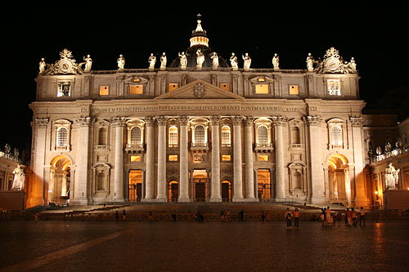
LOS SACRAMENTOS DE LA INICACIÓN CRISTIANA Y LA NUEVA EVANGELIZACIÓN
O
PROCESO EVANGELIZADOR
Y NUEVA EVANGELIZACIÓN

Slide 2
PROCESO EVANGELIZADOR
Acción
catecumenal
Acción
pastoral
Acción
misionera

Slide 3
OBJETIVO
SEMÁNTICA Y AFIRMACIONES
URGENCIAS

Slide 4
I. ¿Qué dice el Instrumentum laboris sobre la relación entre la IC y la nueva evangelización ? = semántica y
afirmaciones

Slide 5
Introduction ( 1-3 )
3) PASTORAL RESPONSES TO THE CIRCUMSTANCES OF OUR DAY ( 26-40 );
4) AGENTS / PARTICIPANTS OF THE NEW EVANGELIZATION (41-56 )
1)THE NATURE OF THE NEW EVANGELIZATION
( 4 – 11)
2) THE CONTEXT OF THE CHURCH’S MINISTRY TODAY
( 13-25 )
CONCLUSION ( 57-58 )

Slide 6
N. 38 DE LA LISTA FINAL DE PROPUESTAS SINODALES:CHRISTIAN INITIATION AND THE NEW EVANGELIZATION
«…we propose that the traditional process of Christian initiation, that has often become simply a proximate preparation for the sacraments, be everywhere considered in a catechumenal prospective, giving more relevance to permanent mystagogy, and thus becoming true initiation to Christian life through the sacraments. (cf. General Directory of Catechesis, 91)».

Slide 7
PROCESO EVANGELIZADOR (18 )
CONCEPTO E INSTRUMENTO PASTORAL ( n. 18 )
MODELO DE ITINERARIOS (preguntas 8.9.11)
MATERNAL CON EL ACTO DE ENGENDRAR Y EDUCAR ( prefacio )
PASTORAL INTEGRAL ( n. 13 )

Slide 8
PRINCIPALES AFIRMACIONES
1. Necesidad de discernimiento
4. Conciencia y revisión …¿logros?
5. Preparación sacramental en perspectiva catecumenal y la mistagogía.
2. Capítulo esencial de la práctica cristiana
3. Integralidad de la acción

Slide 9
II. TRES URGENCIAS PASTORALES

Slide 10
2. Instrumentalizar cada etapa
3. Mistagogía permanente
1. Conocer o ir a las fuentes

Slide 11
1.Directorium Catecheticum 1971
2. RICA 1972
3. Evangelii Nuntiandi 1975, n.44
4. Catechesi tradendae (1979) n. 44
5. Redemptoris missio (1990) n. 33
5. Christifideles laici (1988) n. 61
6. Familiaris consortio (1981) n. 66
7. CIC (1983 ) cc. 788-789; 851§1; 865.
8. CCE ( 1992 ) 1231. 1253-1255

Slide 12
La Congregación para el Clero, Directorio General para la Catequesis (15 de agosto de 1997), 47 nos recuerda la doctrina conciliar ( hoy que estamos a sus cincuenta años ): «El decreto conciliar Ad gentes ha clarificado bien la dinámica del proceso evangelizador:
testimonio cristiano, diálogo y presencia de la caridad (nn. 11-12),
anuncio del Evangelio y llamada a la conversión (n. 13),
catecumenado e iniciación cristiana (n. 14),
formación de la comunidad cristiana, por medio de los sacramentos, con sus ministerios (nn. 15-18).
Este es el dinamismo de la implantación y edificación de la Iglesia»

Slide 13
CARIDAD
DIÁLOGO
SERVICIO
TESTIMONIO
PRESENCIA
PRIMER ANUNCIO
CONVERSIÓN
INICIO EN FE Y VIDA CRISTIANA
MISIÓN
ministerios
COMUNIÓN
-FE – SACRAMENTOS-CARIDAD

Slide 14
Muchas gracias.
A SEGUIR TRABAJANDO

